Slide 1
实习五 竖角观测与竖盘指标差检校

Slide 2
实习目的
1）了解经纬仪竖盘注记形式，掌握竖角及竖盘指标差的计算公式。
2）掌握竖角观测、记录、计算和检验竖盘指标差的方法。

Slide 3
实习步骤提要
1）确定竖角及竖盘指标差的计算公式
2）竖角观测
  （1）在测站上安置仪器，对中、整平。
  （2）盘左瞄准各目标，转动竖盘指标水准管微动螺旋，使竖盘指标水准管气泡居中。读取竖盘读数L。记录并计算盘左半测回竖角值。
  （3）盘右 观测方法同（2）步，读取竖盘读数R。记录并计算盘右半测回竖角值。
  （4）计算指标差及一测回竖角值。指标差变化容许值为25″，如果超限，则应重测。然后交换工种，进行另一测回的竖角观测。

Slide 4
3）竖盘指标差检验
① 用盘左、盘右照准同一水平目标，在竖盘指标水准管气泡居中时，分别读取竖盘读数L和R。
② 按竖盘指标差计算公式计算出指标差x：若│x│＞60″，则须进行校正。

Slide 5
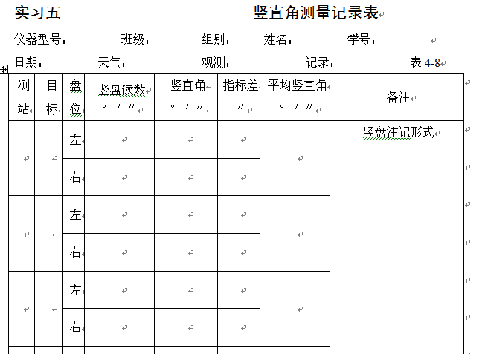
记录

Slide 6
注意事项
（1）务必弄清计算竖角和指标差的公式。
（2）观测时，对同一目标要用十字丝横丝切准同一部位。每次读数前都要使指标水准管气泡居中。
（3）计算竖角和指标差时，应注意正、负号

